Slide 1
МОУ СОШ «Интеграция»
Исследовательская работа по теме:
«Аудиогид по усадьбе Кривякино»
Выполнила: ученица 6а класса
Митрофанова Екатерина
Руководители: Куревлева Ирина Петровна
Митрофанова Татьяна Владимировна
Конова Антонина Дмитриевна
г.о. Воскресенск, 2022

Slide 2
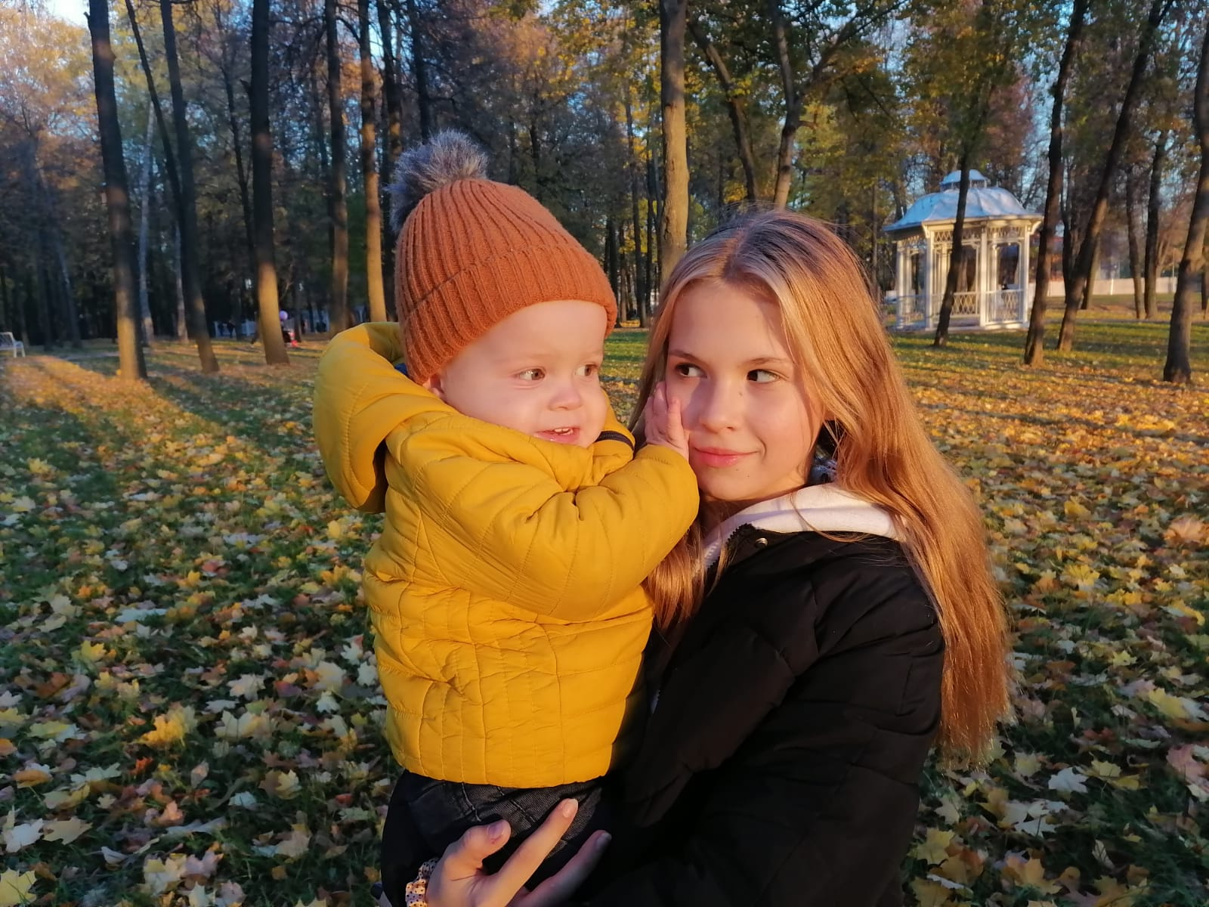
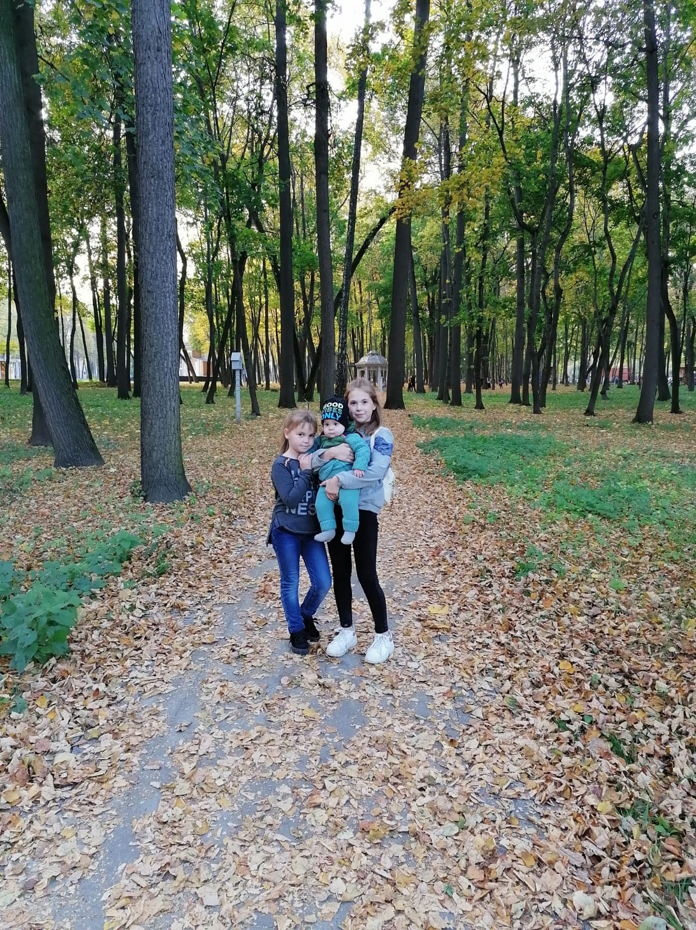

Slide 3
Актуальность проекта
Экскурсии являются увлекательной формой познания мира. Аудиогиды – это новая возможность свернуть с привычных туристических маршрутов и увидеть города, регионы и страны во всем очаровании без лишних затрат. Это шанс услышать историю, рассказанную просто и с душой. Сегодня это крайне актуальная технология в сфере туризма т.к. является абсолютно бесплатной, доступной и удобной в получении полноценной экскурсии.

Slide 4
Цель, задачи
Цель:
Создание экскурсионного маршрута средствами аудиовизуальных технологий для повышения туристской привлекательности усадьбы Кривякино .
Задачи:
Изучить литературу по теме исследования;
Пополнить банк аудиоматериалов на платформе izi. Travel;
Воспитывать уважительное отношение к малой Родине;
Развивать медиакомпетенции у школьников через разработку и проведение виртуальных экскурсий.

Slide 5
ГИПОТЕЗА
ЗАКЛЮЧАЕТСЯ В ПРЕДПОЛОЖЕНИИ, ЧТО СОЗДАНИЕ АУДИОГИДА ПО УСАДЬБЕ КРИВЯКИНО РАСШИРИТ КРУГОЗОР ПО ИСТОРИИ МАЛОЙ РОДИНЫ, ПОВЫСИТ ИНТЕРЕС К НАШЕМУ ГОРОДУ И ПРИВЛЕЧЕТ БОЛЬШЕ ИНВЕСТИЦИЙ.

Slide 6
НОВИЗНА И ПРАКТИЧЕСКАЯ ЗНАЧИМОСТЬ ИССЛЕДОВАНИЯ
Новизна состоит в том, что полученные знания об истории и культуре своего края будут воплощены в практической деятельности по созданию виртуальных экскурсий и аудиогидов на платформе Izi travel, что будет способствовать реализации проекта.

Slide 7
Практическая часть исследования
1. Проведение анкетирования среди учащихся нашей школы с целью определения уровня ознакомленности с усадьбой Кривякино.

Slide 8
Исследовательская часть работы
http://izi.travel/browse/4e82831c-38e2-4703-9a72-0a00c4127db2

Slide 9
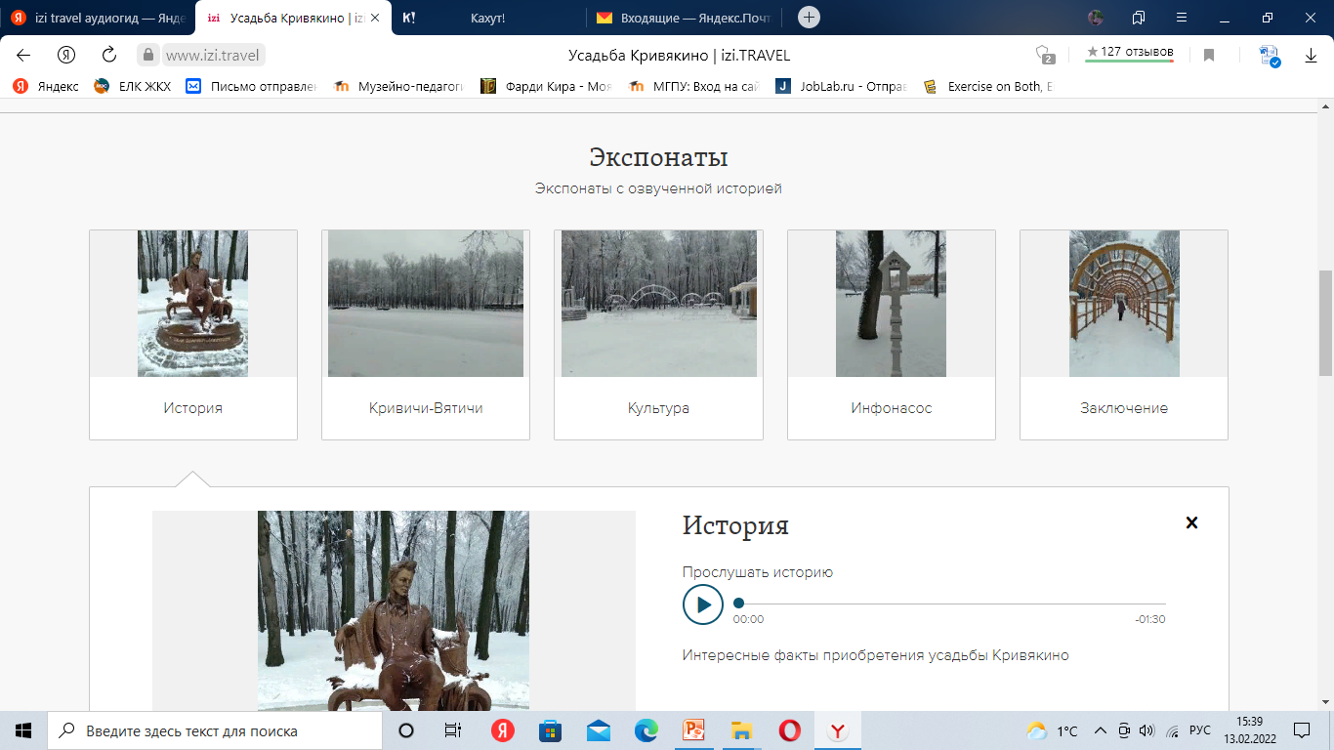

Slide 10
Выводы: 1. Создан экскурсионный маршрут средствами аудиовизуальных технологий для повышения туристской привлекательности усадьбы Кривякино . 2. Расширились знания по информатике. 3. Углубились знания по истории малой Родины.

Slide 11
Спасибо за внимание!

